Slide 1
Registr digitalizace 2017 http://registrdigitalizace.cz Helena Dvořáková 25.5.2017

Slide 2
Poslání a možnosti využití
Celostátní evidence digitalizovaných dokumentů (co + kdo + stav)
Ochrana před duplicitní digitalizací
Pro digitalizující instituce :
Koordinace digitalizačních projektů (možnost „rezervace“ titulu)
Sdílení výsledků digitalizace (stažení URL, kontakt pro dohodu o replikaci)
Pro koncového uživatele:
co je kde k dispozici

Slide 3
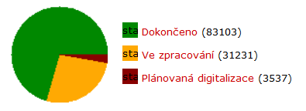
Přispívání do RD - kdo a kdy?
Kdo digitalizuje tištěný dokument -nutno nejprve „zaevidovat“ instituci
Při plánované digitalizaci – rezervace titulu
Při spuštění digitalizace (závazný výběr) – později dodání URL + změna stavu
Zpětné nahlášení dřívější digitalizace (včetně URL)
=> 3 stavy digitalizace:

Slide 4
Přispívání do RD – jak?
MARCXML export z katalogu od výběru záznamů lze zcela automatizovat
sklízení pomocí OAI-PHM po nastavení setů automatizovaně
MARCXML export ze SKC nutno doplnit editací záznam v SKC a odeslat
tabulka excel (-> csv) s vybranými údaji ruční práce na straně přispěvatele i RD (ke stažení na informačních stránkách)

Slide 5
Kontrola duplicit a identifikátory
Možnost kontroly:
„hlavoručně“ z uživatelského rozhraní
automatizovaně při importu (identifikátory, autor+název+rok)
Identifikátory:
ČČNB = číslo české národní bibliografie (báze ČNB, žádost přes záznam v SKC)
ISSN a ISBN
lokální identifikátor (001 MARC)

Slide 6
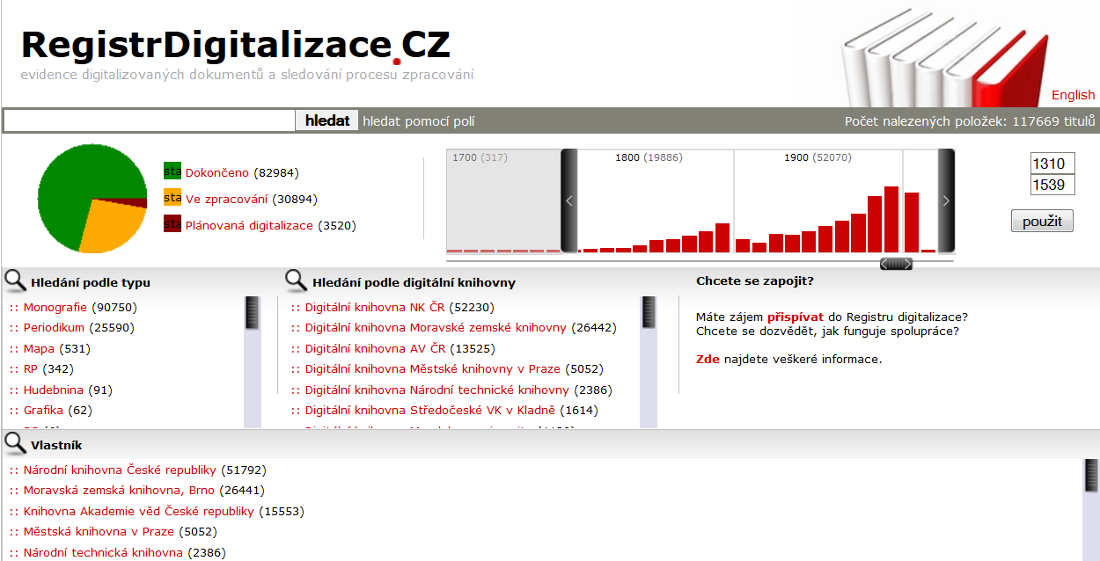
Uživatelské rozhraní = vyhledávání
http://registrdigitalizace.cz

Slide 7
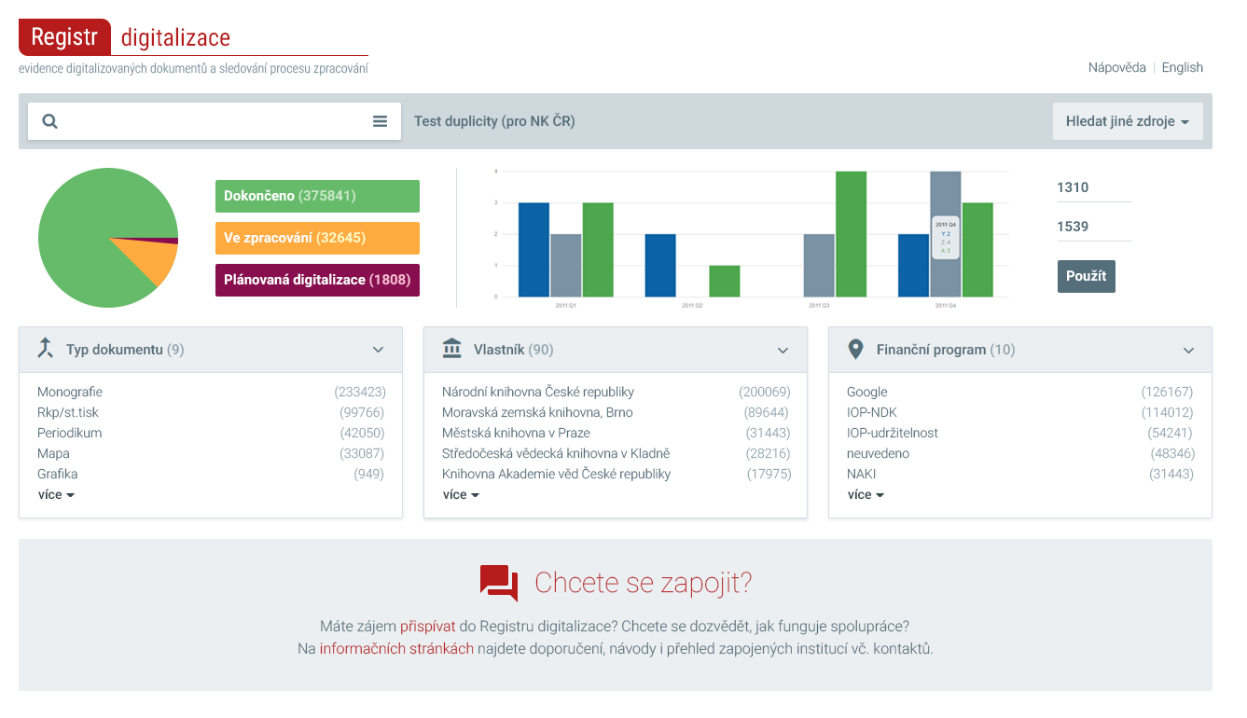
Uživatelské rozhraní v přípravě
http://registrdigitalizace.cz

Slide 8
Importní program
Zjištění, zda už totožný záznam knihovna nezaslala dříve: => náhrada původního záznamu záznamem s vyšším stavem (ve zpracování => hotovo) => odmítnutí záznamu (stav stejný či nižší, omyl)
Kontrola na duplicitní digitalizaci vůči jiným knihovnám (ČČNB, ISBN, ISSN, autor+název+rok) => při nalezení shody záznam založen a označen jako pravděpodobná duplicita (k revizi, je třeba stav změnit)
Zaslání zprávy s výsledkem importu

Slide 9
Importní program – plánované úpravy
Standardní ověřování na přítomnost vlastního záznamu:
je-li 001+čárový kód: sigla+001+čárový kód neshodné = nový záznam
je-li 001, není-li čárový kód: sigla+001 (+část/ročník/rok) neshodné = nový záznam
není-li 001 (nežádoucí stav) – hledání shody na sigla+ČČNB/ISBN/ISSN
Plán úpravy - možnost ověření vlastní duplicity
pouze při zasílání záznamů s čárovým kódem (pro záznamy na úrovni jednotek, ne titulů)
sigla+001+čárový kód neshodné = další kontroly: - shoda sigla+001 = záznam se stavem „vlastní duplicita“ - shoda sigla+ČČNB/ISBN/ISSN = záznam se stavem „vlastní duplicita“
je třeba nahlásit požadavek na zařazení mezi vybrané knihovny

Slide 10
Informace k RD, kontakt
Informační stránky: http://www.registrdigitalizace.cz/rdcz/uzivatele/
Dotazy, zasílání xls souborů: rdcz@nkp.cz
helena.dvorakova@nkp.cz

